Slide 1
Estimadas y Estimado, debido a las contingencia que estamos viviendo en el país, les hago llegar a ustedes el siguiente material. Con la finalidad que les sea útil para aplicar en la actividad, que será evaluada.
PD: Les envío la Santa
Camila, para que no se contagien
Del……

Slide 2
La toma de decisiones en la etapa de Dirección.

Slide 3
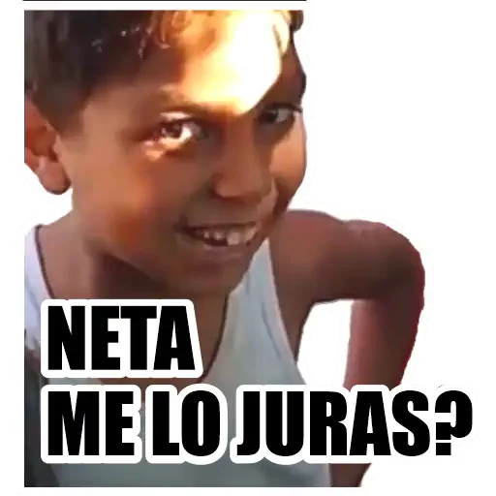
INTRODUCCIÓN.
Objetivo en clase: Identificar la toma de decisiones en el caso de Starbuck, por medio de la definición de toma de decisión y los procesos de dirección. Incentivando el trabajo autónomo.
Actividad con nota participativa.

Slide 4
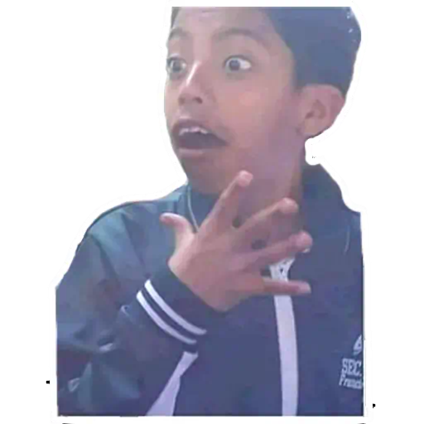
HAZ AHORA
¿CUAL ES EL PROCESO DE DIRECCIÓN?
Pero puedo tomar mis apuntes en otra hoja y luego agregarlo al cuaderno
Revisen Su cuaderno de Dotación de Personal.
Lo deje en el Liceo…….

Slide 5
HAZ AHORA
Dirección
Toma de Decisiones
Motivación
Comunicación
Liderazgo
¿CUAL ES EL PROCESO DE DIRECCIÓN?

Slide 6
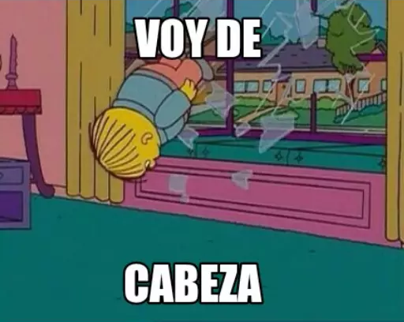
Ahora de Cabeza al Contenido…..

Slide 7
TOMA DE DECISIONES
DEFINICIÓN
Es el proceso mediante el cual se realiza una elección entre diferentes opciones o formas posibles para resolver diferentes situaciones en la vida en diferentes contextos: empresarial, laboral, económico, familiar, personal, social.
Recuerda, debes hacer
un resumen de cada párrafo

Slide 8
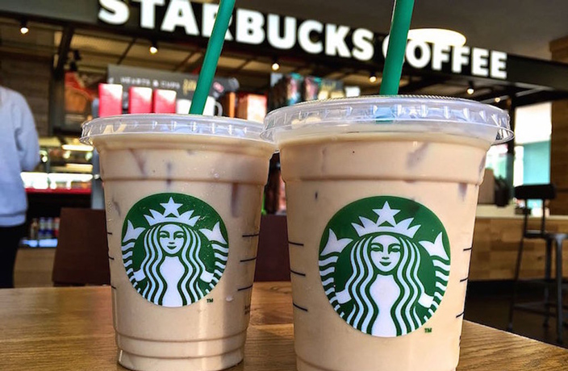
Actividad
A continuación, debes leer el Siguiente caso de la empresa Starbuck, para que puedas responder correctamente la actividad. Recuerda esto tendrá una calificación…..

Slide 9
Actividad
1. Una vez terminada la actividad, puedes enviar tu tarea al whatsapp de la profesora o a su correo.
Celular: 86121071
Correo: castillocamila304@Gmail.com
2. Plazo para la entrega de la actividad.. Tienen hasta el día viernes 20 de marzo.
3. Para cualquier consulta comunicarse por correo o celular.

